Slide 1
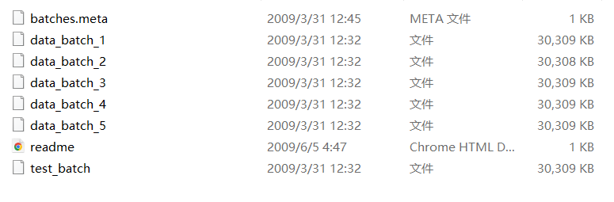
数据集
网盘下载：
通过网盘分享的文件：cifar-10-python.tar.gz链接: https://pan.baidu.com/s/1V7DX8Bv7Mgo8MhiOZPw0LQ?pwd=0802
提取码: 0802 --来自百度网盘超级会员v7的分享

Slide 2

卷积神经网络基本架构
常用的结构范式为：
N
M
K
dog
Conv
+
ReLU
Pool ?
FC
+
ReLU
FC/Softmax
…
其中N、M、K为重复次数，N >= 0 (通常N <= 3 ), K >= 0 (通常K < 3 )
例如：N=3，M=1，K=2 情况下的网络结构为：
$input→conv\left(relu\right)→conv\left(relu\right)→conv\left(relu\right)→pool→FC(relu)$ $→FC\left(relu\right)→FC→output$

Slide 3
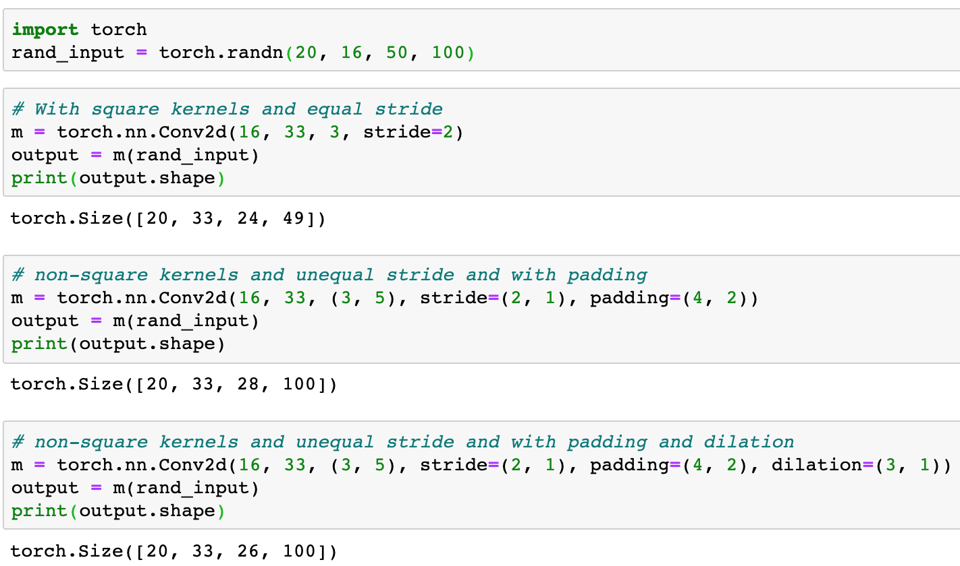
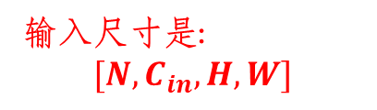
卷积层
PyTorch定义卷积层
输入尺寸是:
$$[N,C_{in},H,W]$$

Slide 4
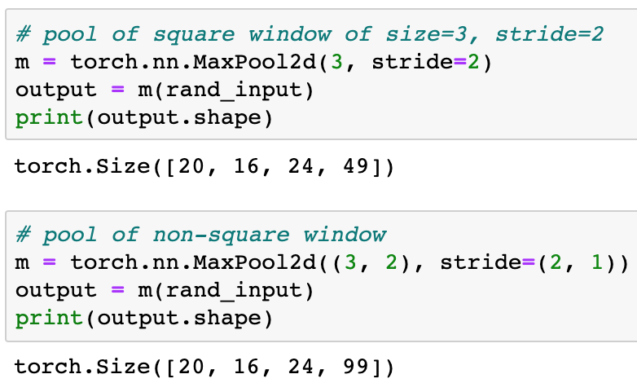
池化层
PyTorch定义池化层

Slide 5
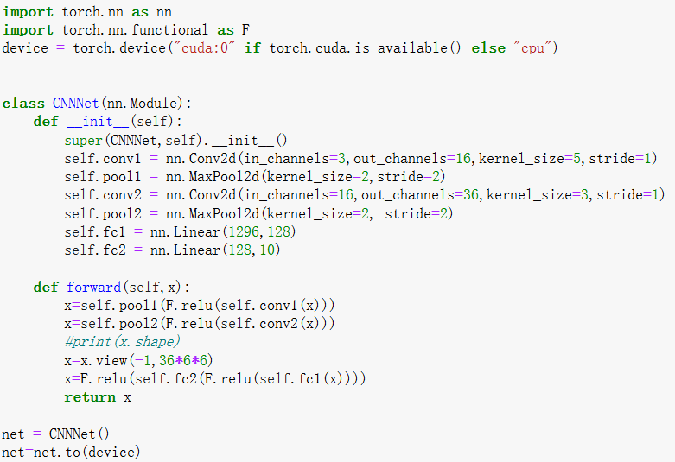
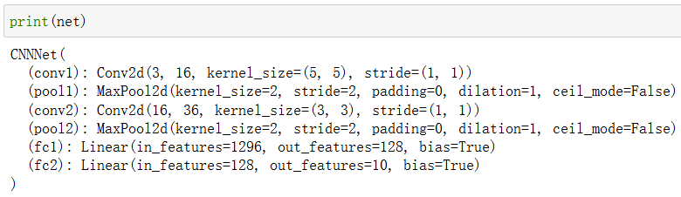
网络模型构建示例

